Slide 1
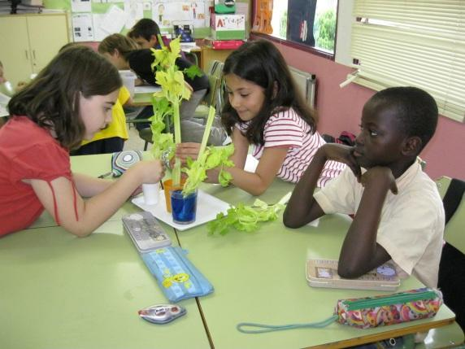
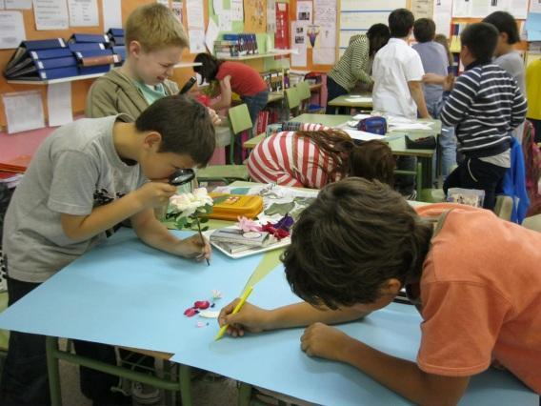
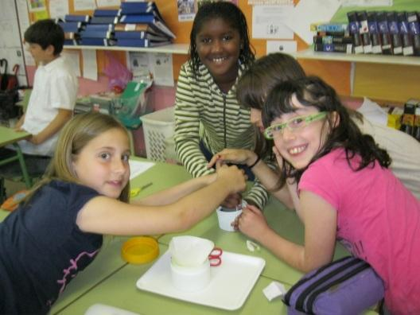
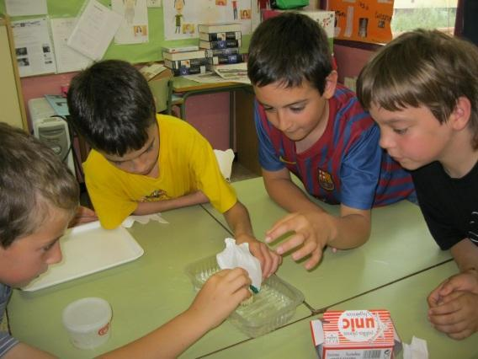
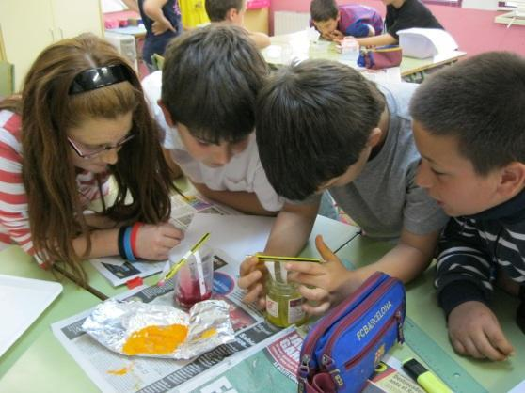
FEM EXPERIMENTS

Slide 2
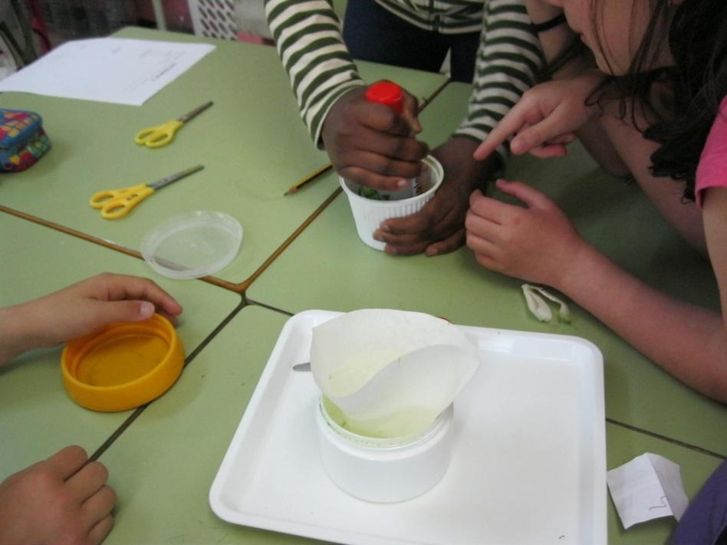

LA CLOROFIL· LA
Aixafem l’enciam
La clorofil·la puja al paper de filtre i també es veuen altres pigments (groc)

Slide 3

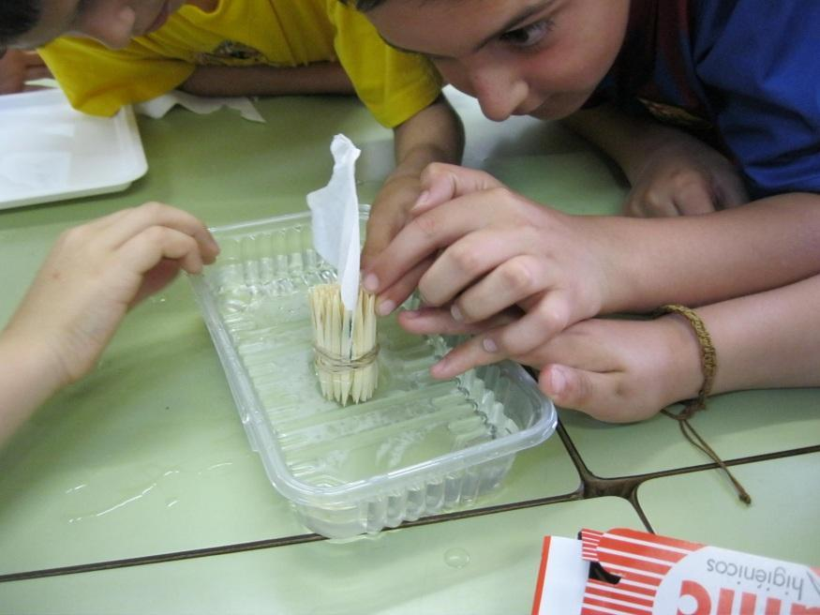
L’ARBRE DE COLORS
Si el paper de filtre el lligues amb escuradents, el pintes una mica i el fiques amb aigua:
Cada vegada puja més aigua pels escuradents. Sembla un ascensor!!

Slide 4

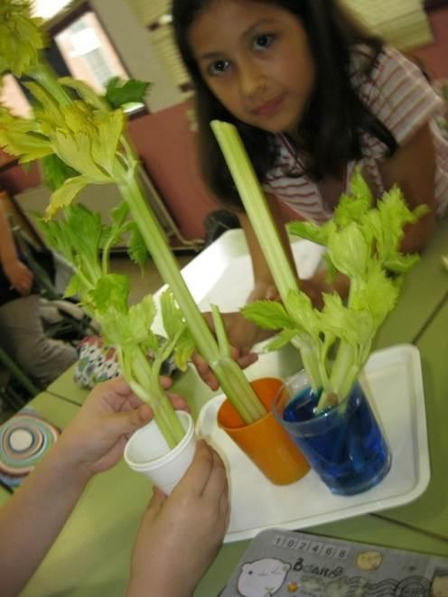
L’API ASCENSOR
Si en un got i fiques colorant de colors:
Si continues aguantant l’api es queda del color del colorant. Puja pels vasos conductors.
Notes:
*

Slide 5
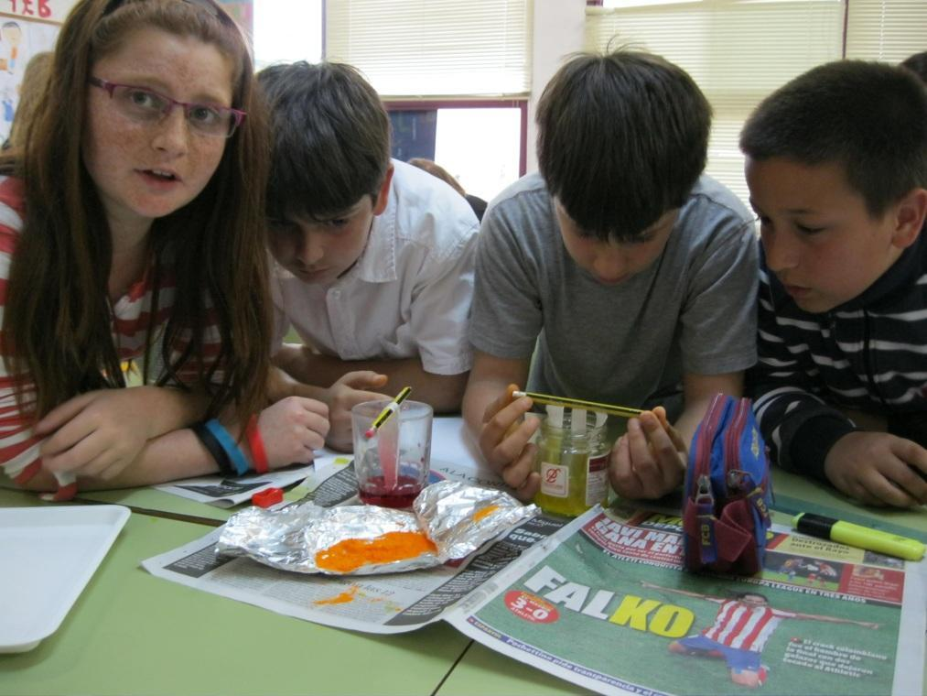
EL PAPER MÉS ABSORBENT
Si en un got i poses colorant, i en un llapis i lligues paper de filtre: ho absorveix
El paper de filtre absorveix més!!
Té més quantitat de cel.lulosa.

